Slide 1

Estratégias de Venda 2019

Slide 2

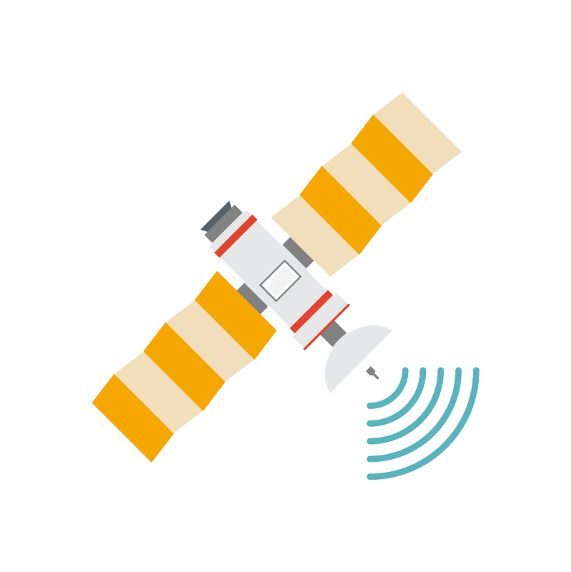

Atualizações do Projeto R&D
Drone DX-145 programado para lançamento em Q1
Receptor de Drone DX-145-R programado para lançamento em Q1
RTE-QFN20 atrasado devido ao aumento de demanda de materiais – lançamento em Q2

Slide 3
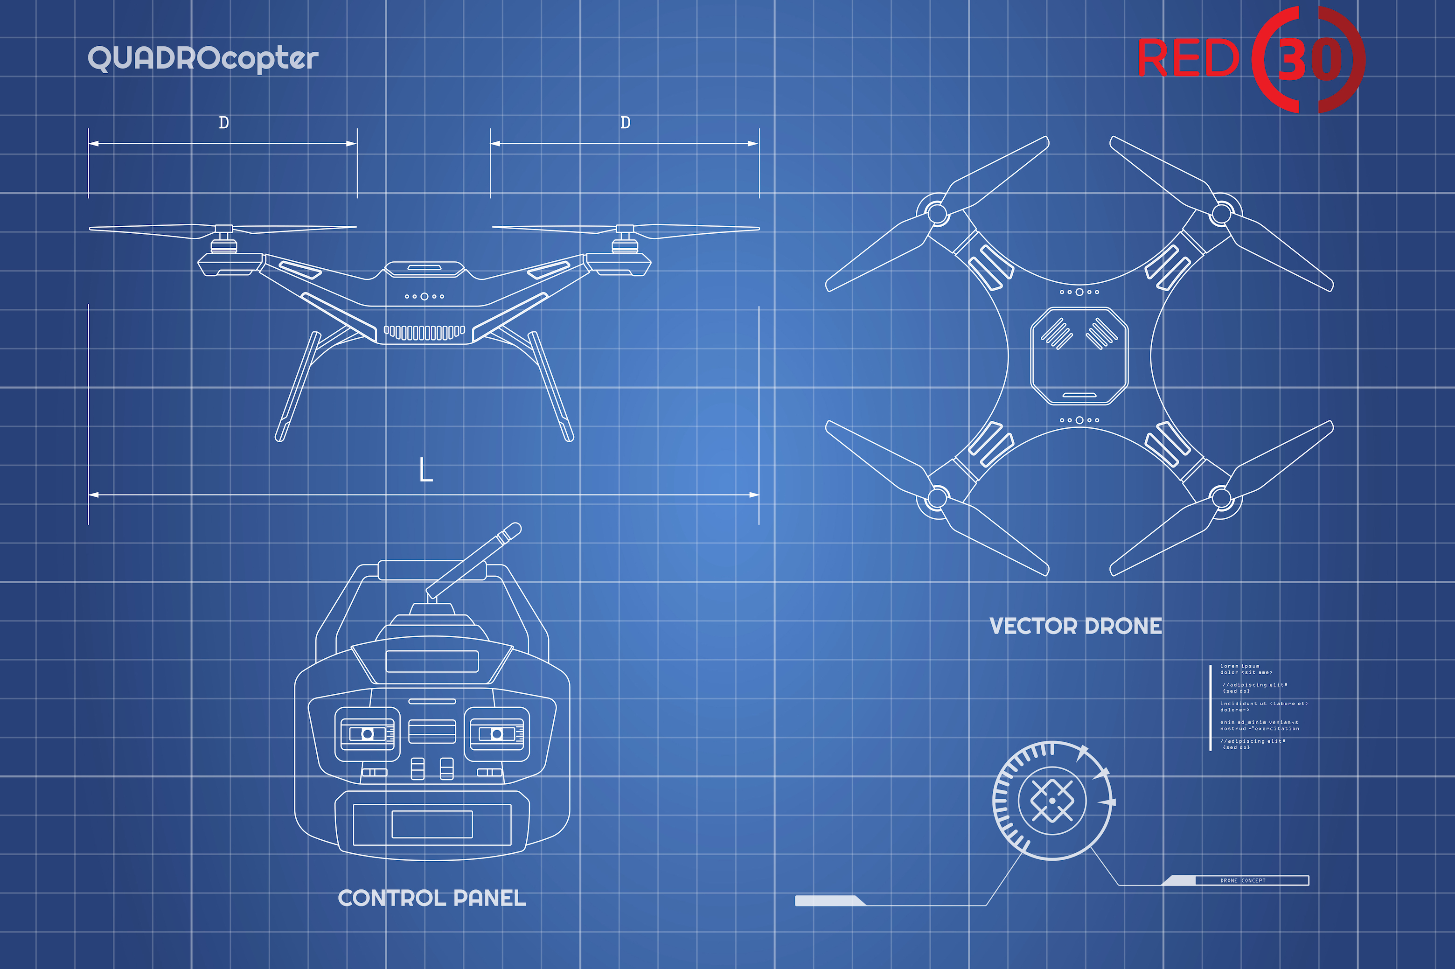

Slide 4

Projeto Orange STEM

Slide 5

Junto de nossos parceiros da Orange Valley Schools, estamos trabalhando para apresentar ciência, tecnologia, engenharia e matemática a crianças da nossa comunidade.

Slide 6
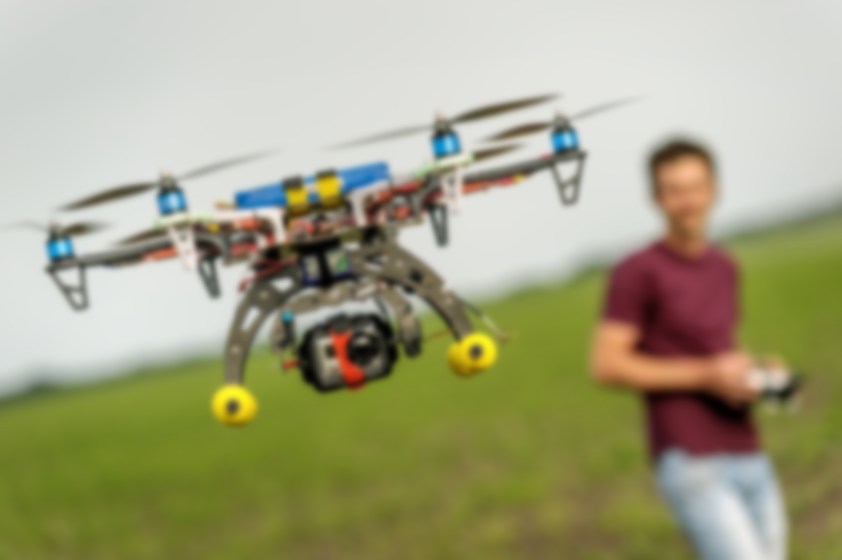
Haverá mais de 7 milhões de drones domésticos até 2020.

